Slide 1
Sistema inteligente Anti-fugas de gas “SmartGas”
Integrantes: Alexis Yucra
Franco Villagra
Rodrigo Torrez
Joaquin Guarachi

Slide 2
Introducción
A continuación veremos los siguientes puntos:
Objetivos.
Modelo de diseño.
Casos de uso y modelo de interacción.
Descripción de la arquitectura.
Diseño interfaz de usuario y requerimientos.
Plan de integración.
Implementación.
Avance respecto a carta Gantt.
Herramientas y técnicas.
Problemas encontrados, soluciones y trabajo a futuro.

Slide 3
Objetivos
Objetivo general
Desarrollar un sistema de detección y prevención de fugas de gas para la cocina con el fin de prevenir accidentes
Objetivos específicos
Recopilar información acerca de los accidentes en la cocina provocados por la gestión del gas.
Diseñar y programar el sistema planteado.
Implementar el código en la totalidad del sistema.
Realizar pruebas de funcionamiento y efectividad del sistema anti-fugas.

Slide 4
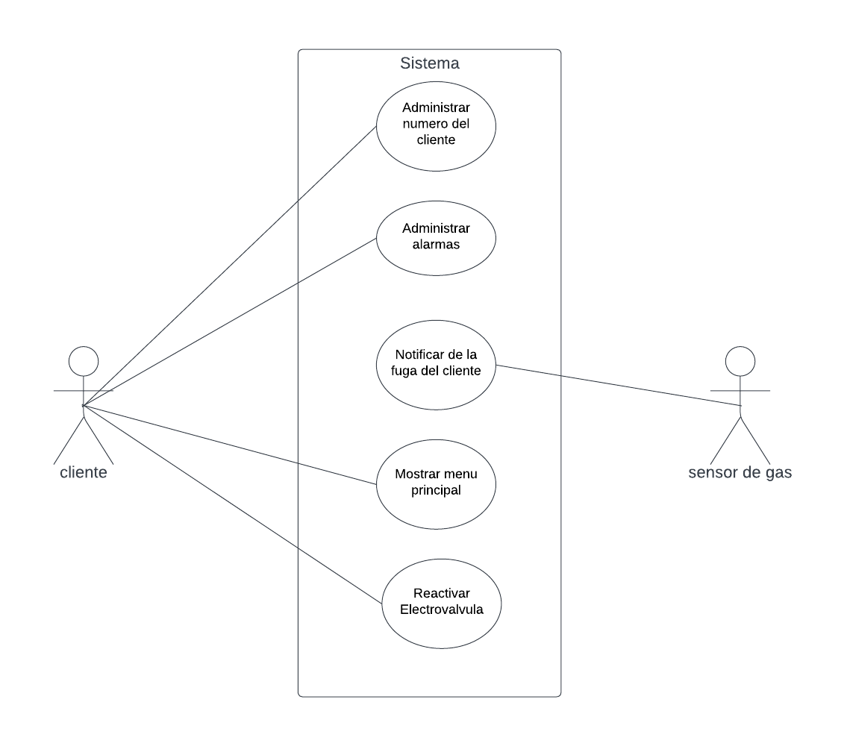
Modelo de diseño
(Caso general)

Slide 5
Casos de uso y modelo de interacción

Slide 6
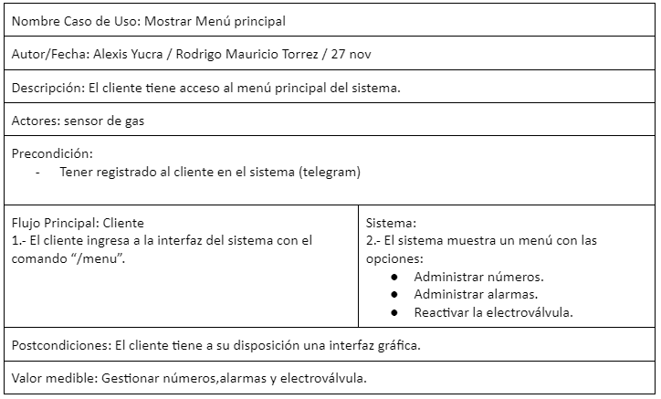

Slide 7
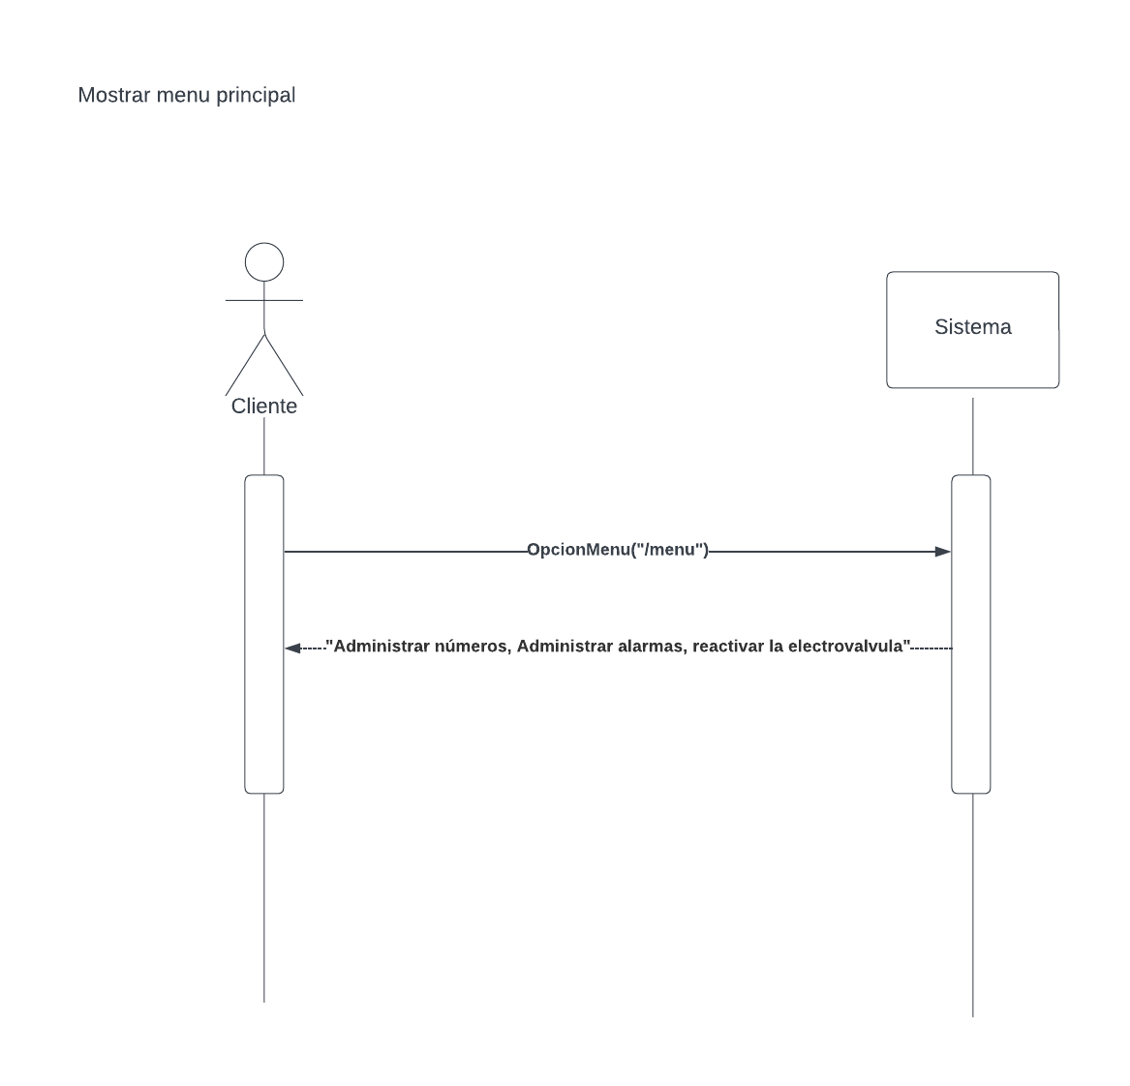

Slide 8
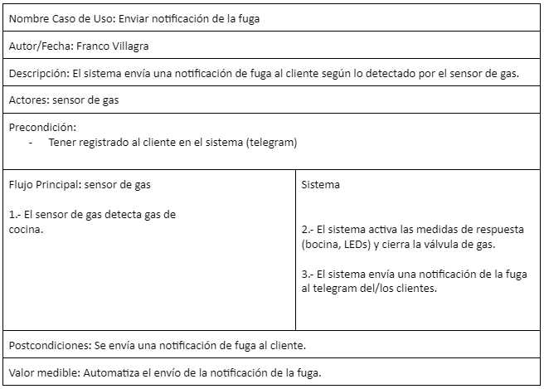

Slide 9
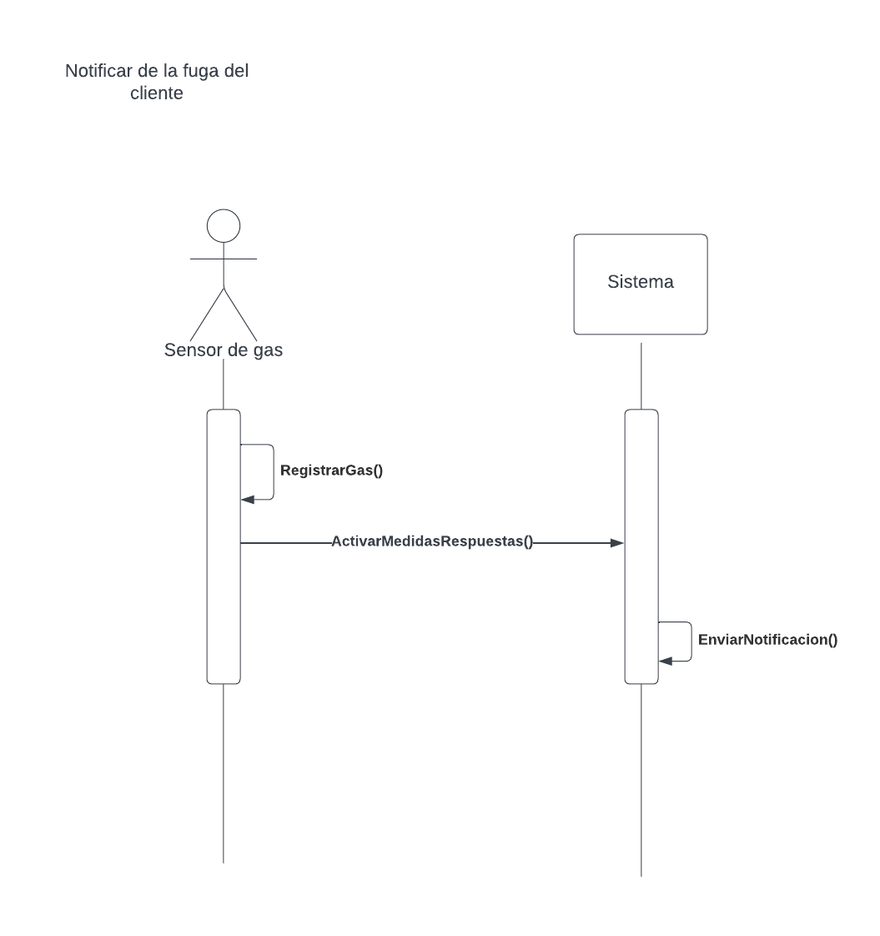

Slide 10
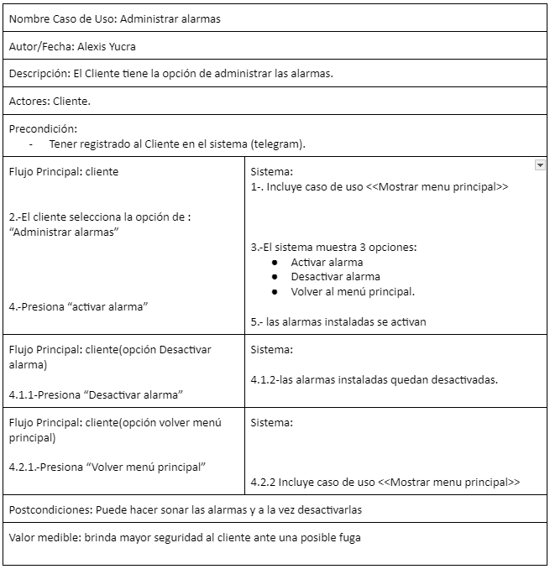

Slide 11
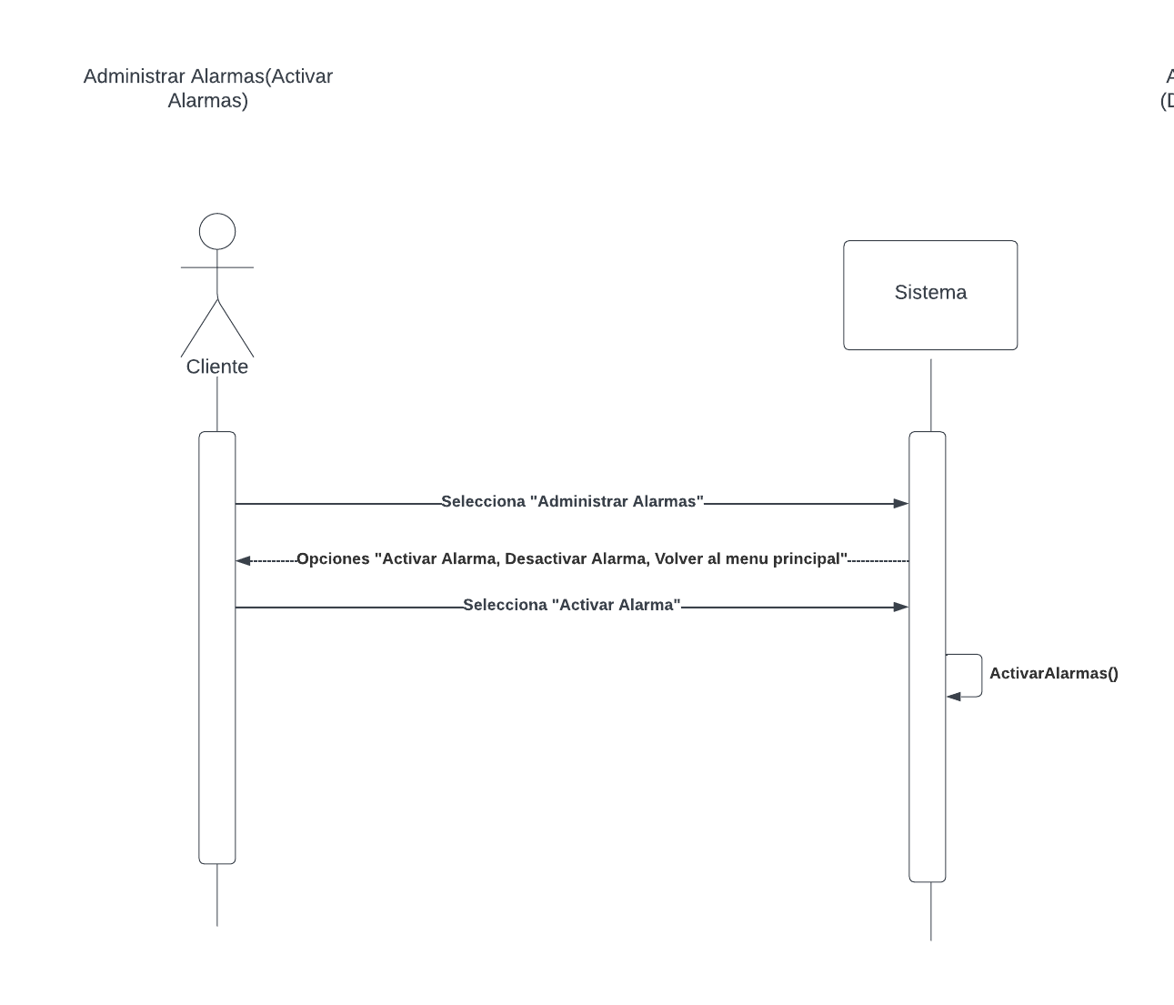

Slide 12
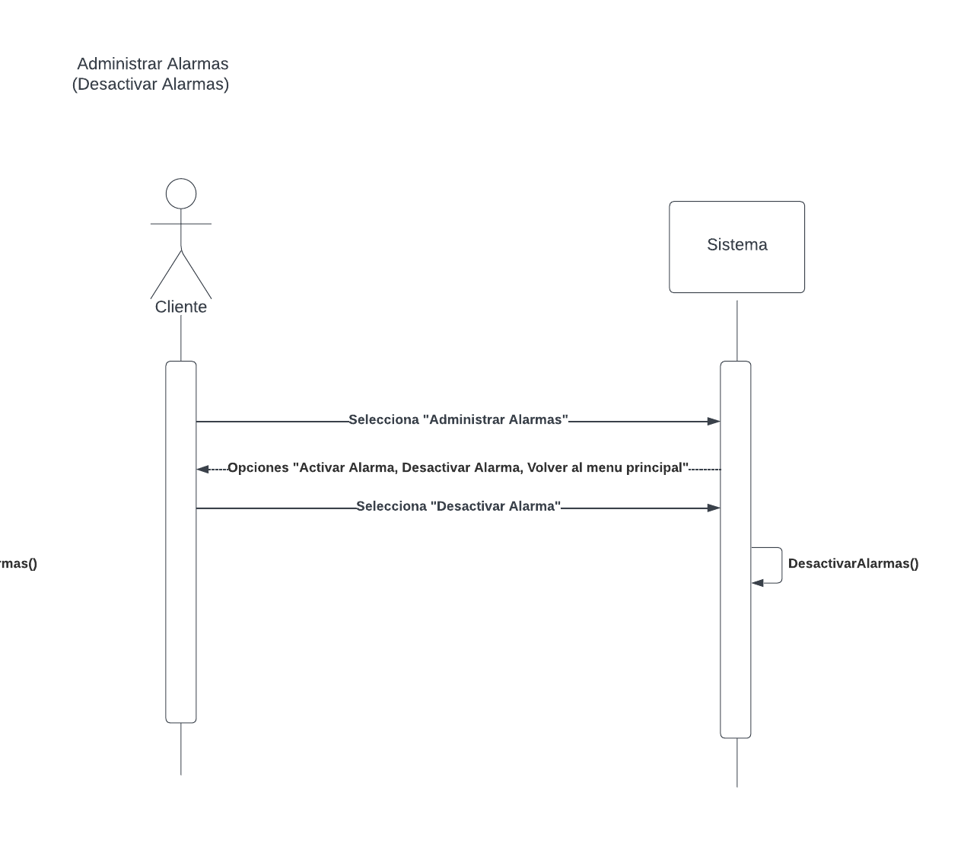

Slide 13
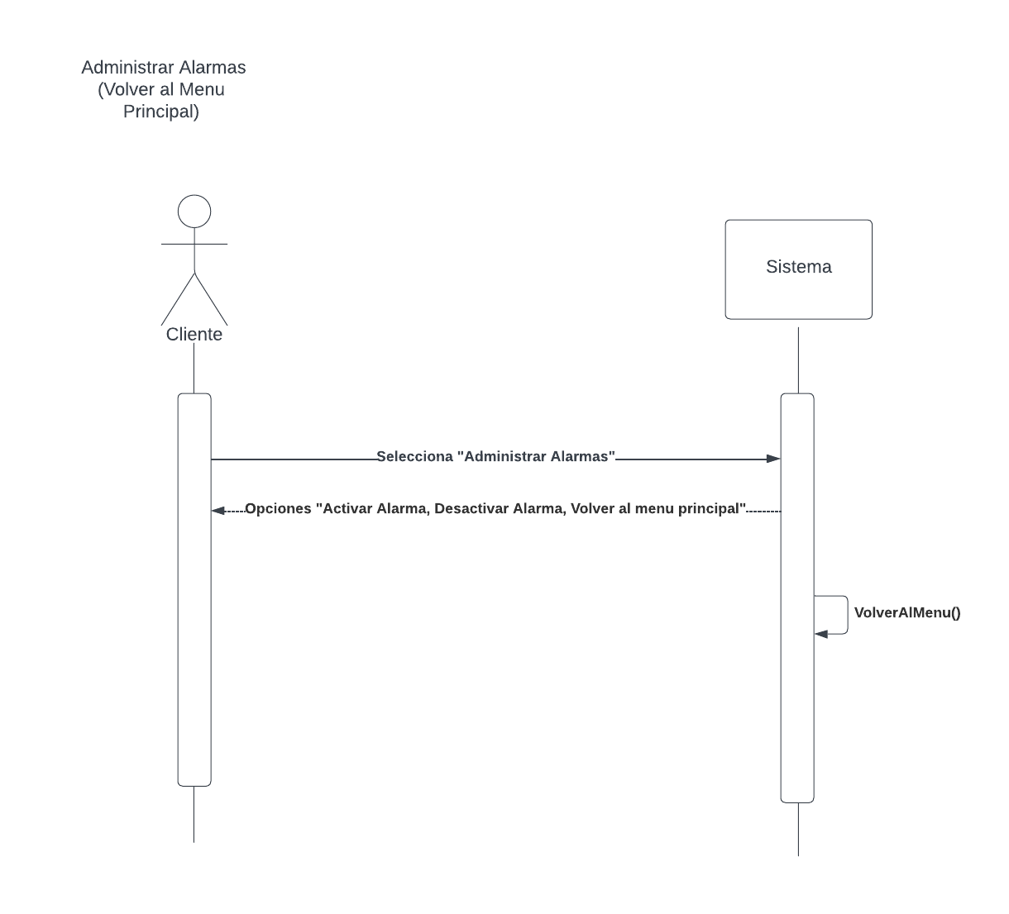

Slide 14
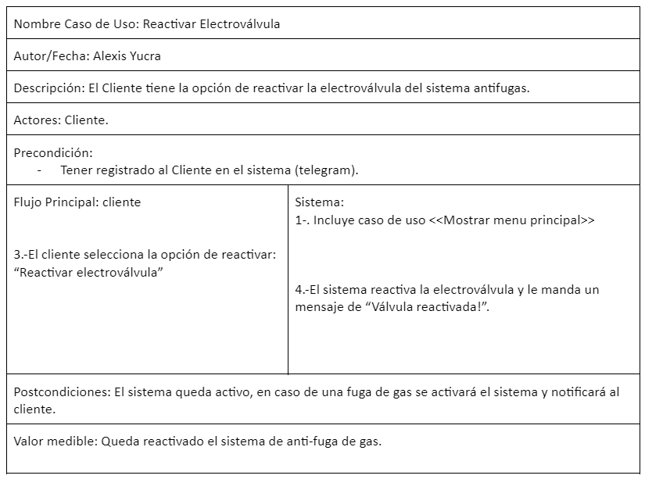

Slide 15
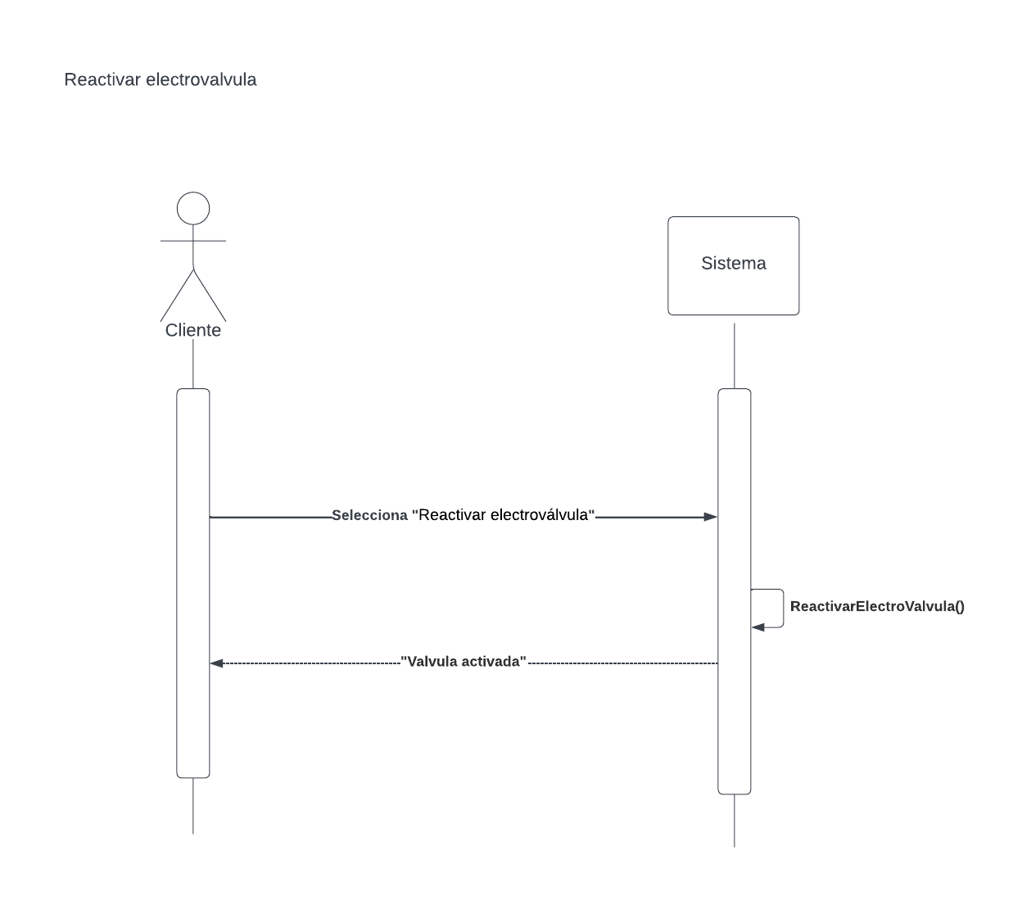

Slide 16
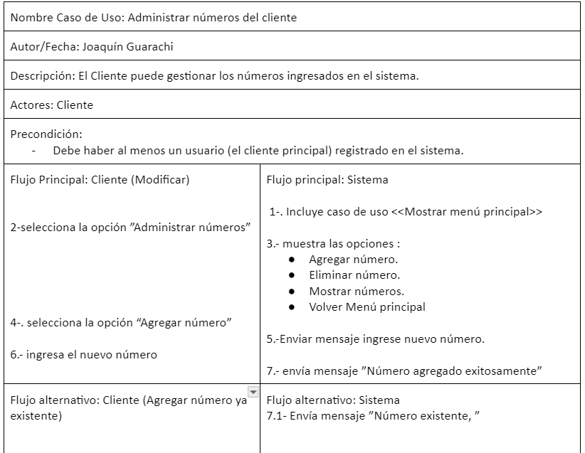
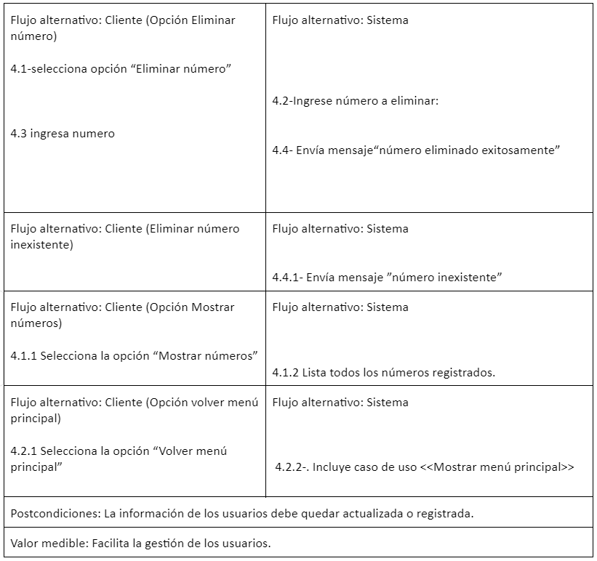

Slide 17
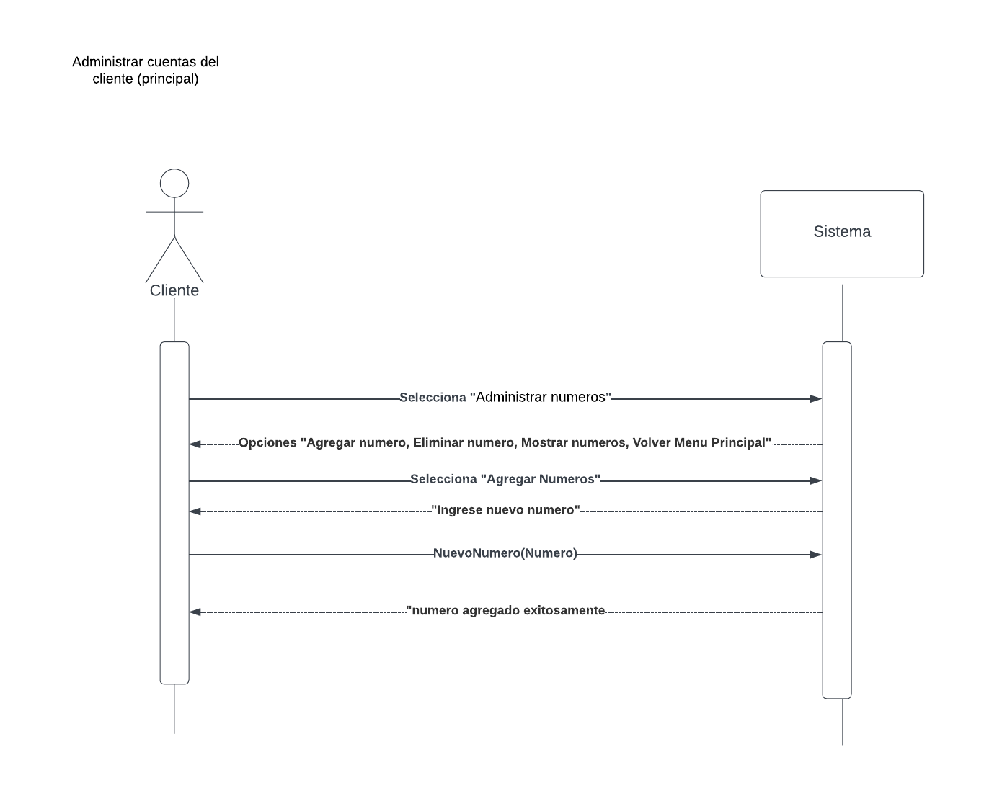

Slide 18
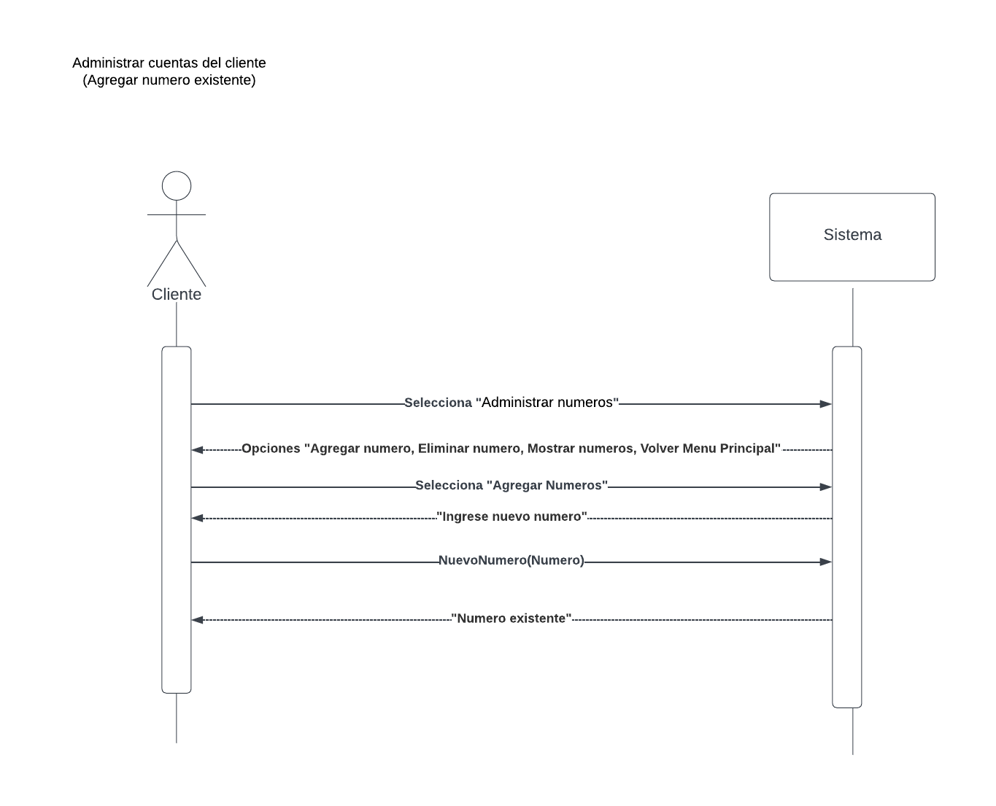

Slide 19
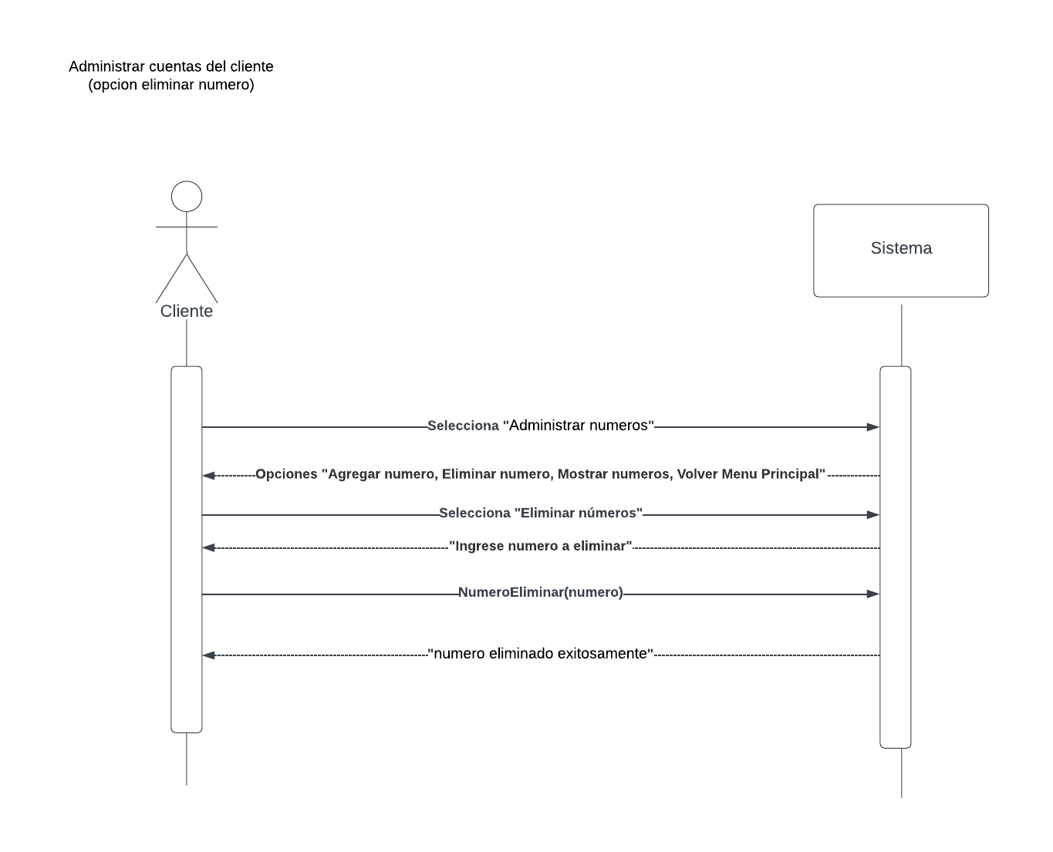

Slide 20
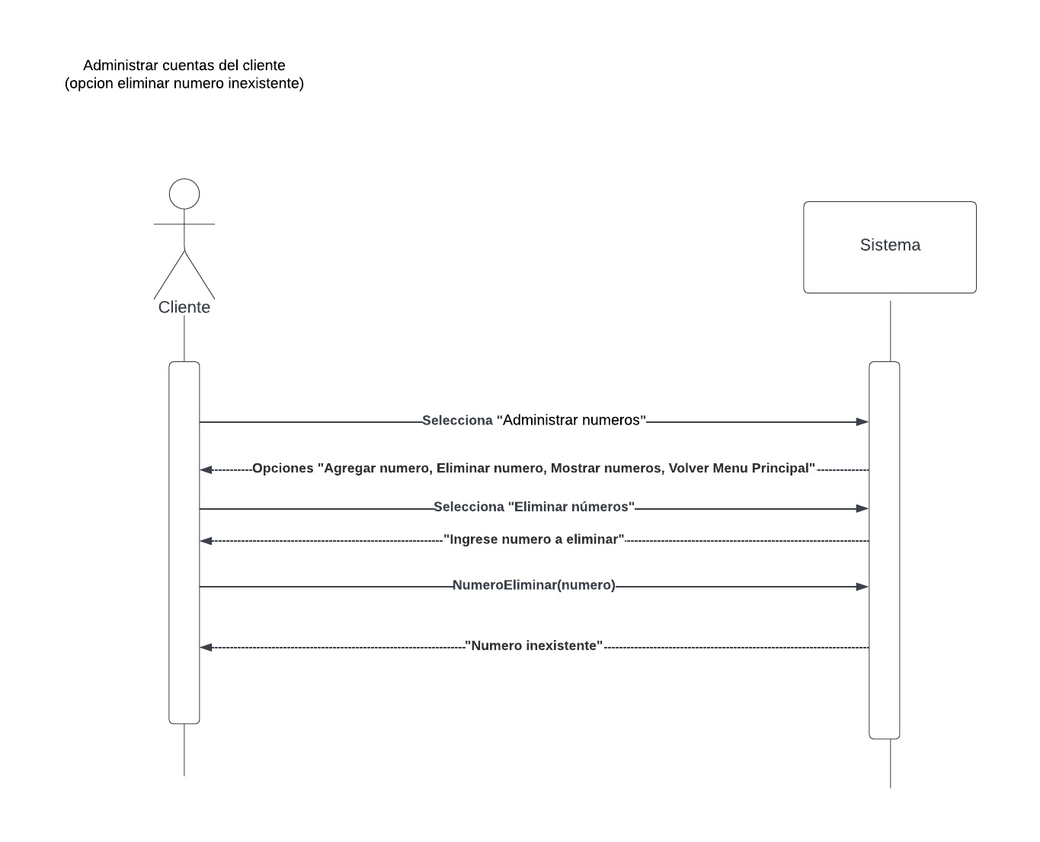

Slide 21
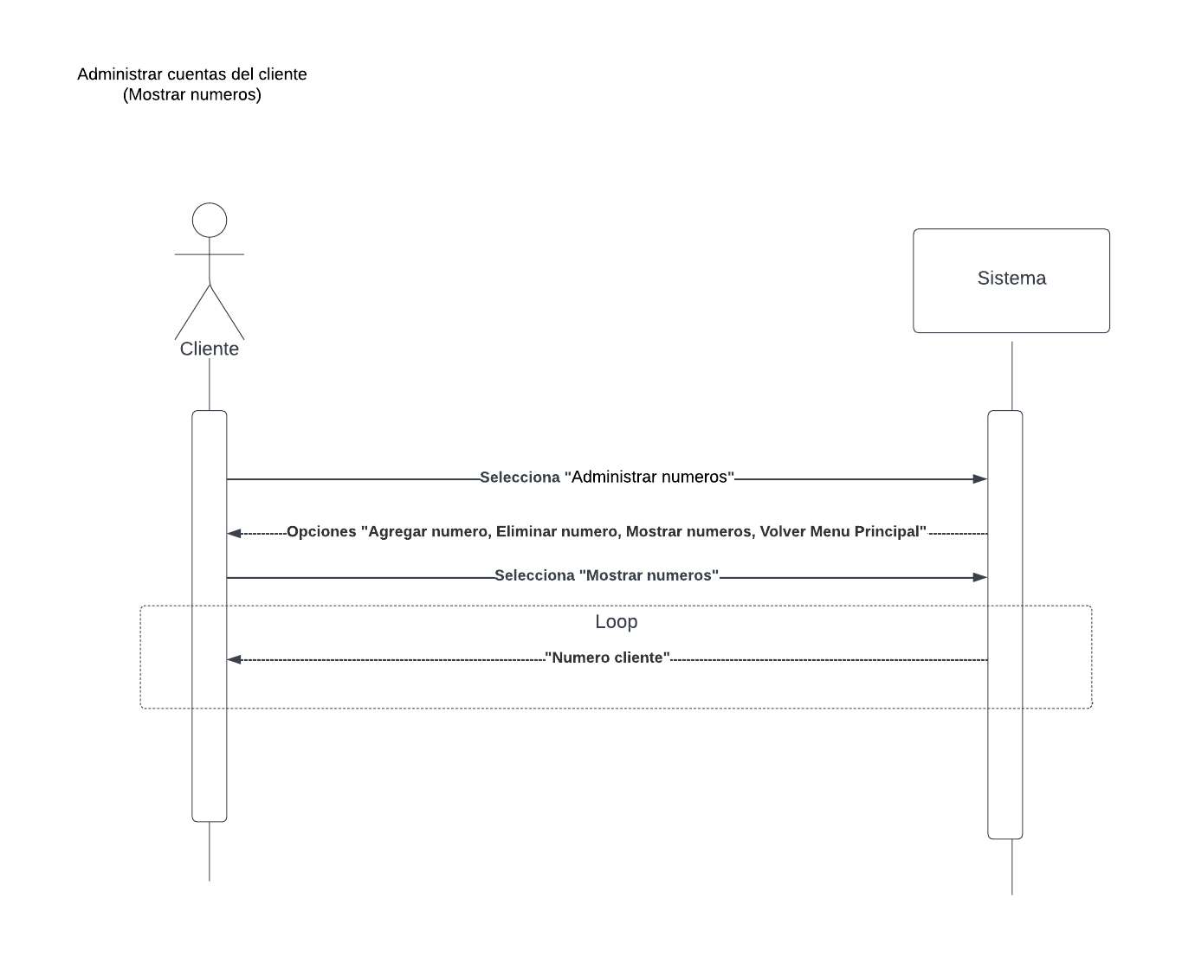

Slide 22
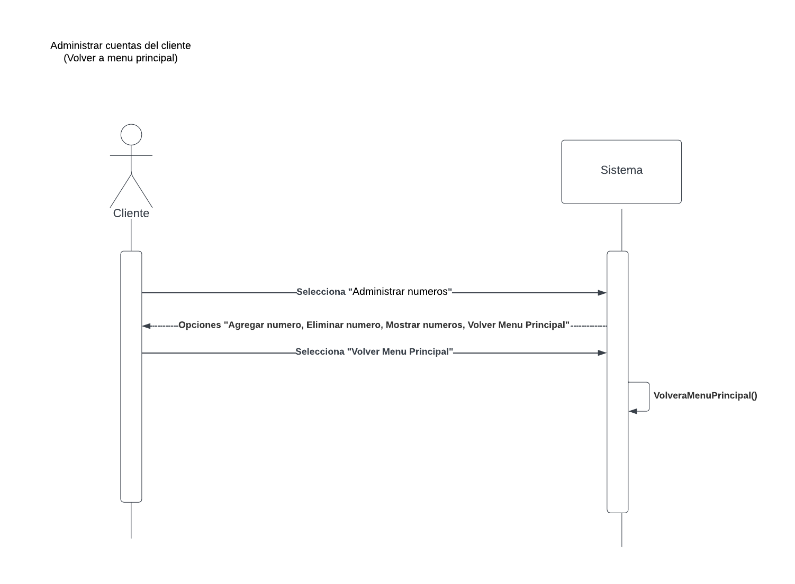

Slide 23
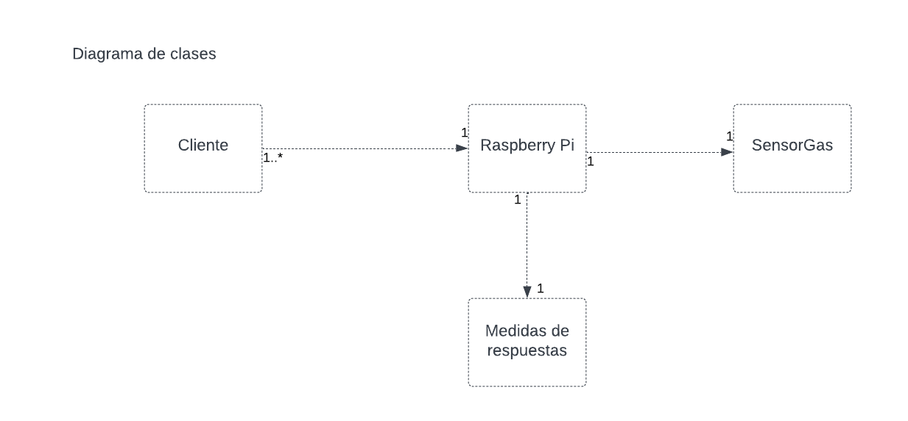
Diagrama de clases

Slide 24
Descripción de la arquitectura

Slide 25
Descripción de la arquitectura con respecto a los modelos
En esta sección se presenta la arquitectura lógica del sistema, la cual está dividida en 3 capas: La capa de presentación, que contiene la interfaz de usuario que permite la interacción con el sistema. La capa de negocio que contiene la lógica y la capa de datos que contendrá el sistema de base de datos.

Slide 26
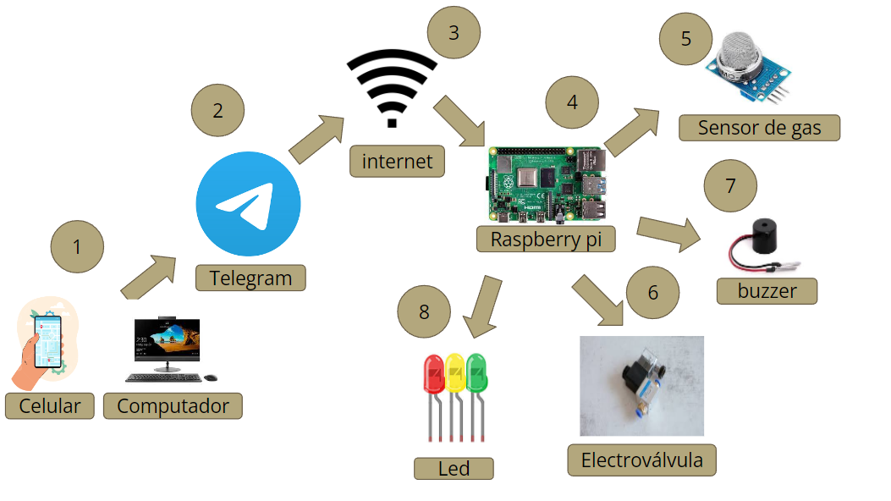
Descripción de la arquitectura

Slide 27
Diseño de interfaz y requerimientos

Slide 28
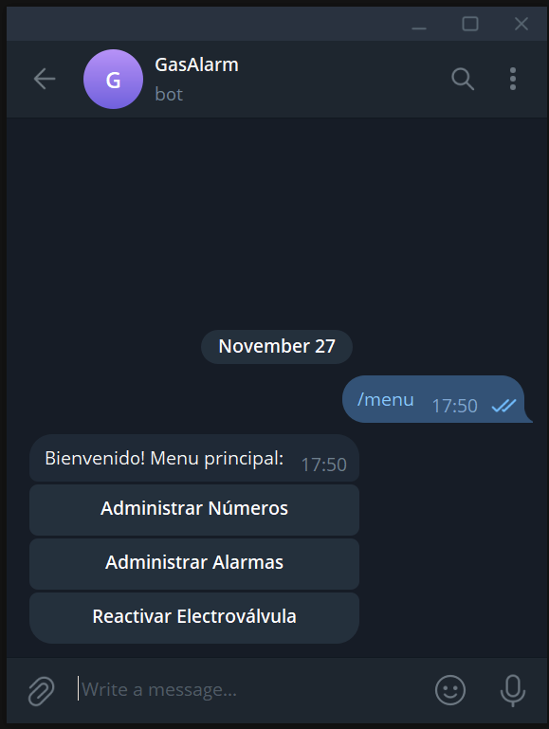
Menú principal

Slide 29
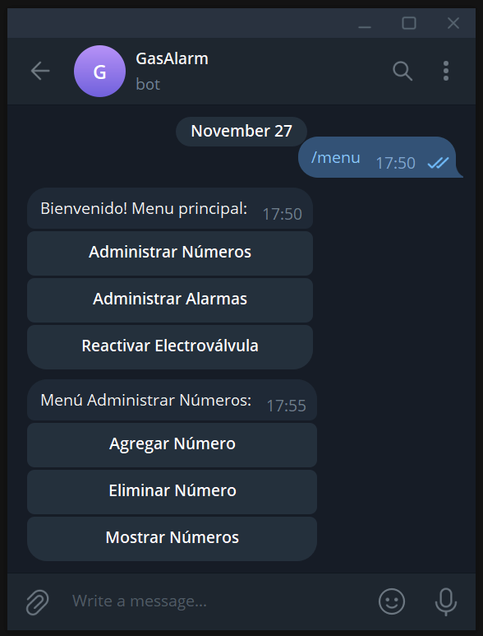
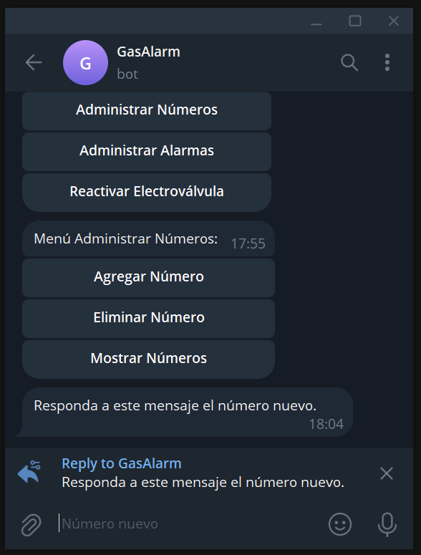
Menú administrar número

Slide 30
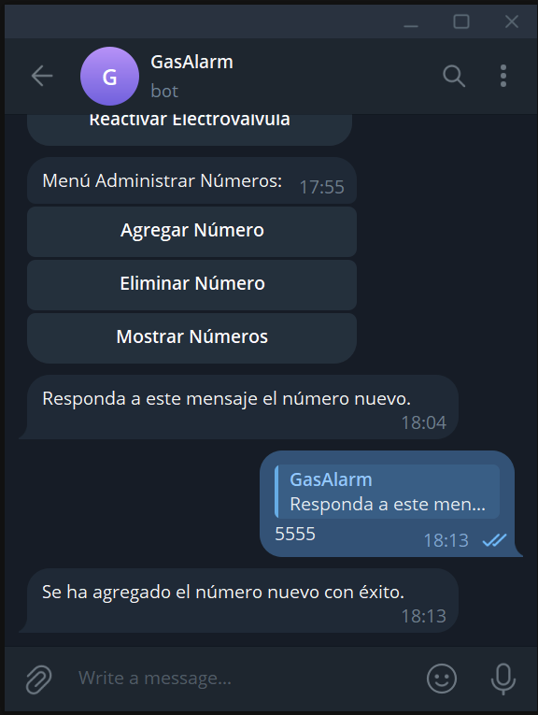
Agregar / Eliminar número

Slide 31
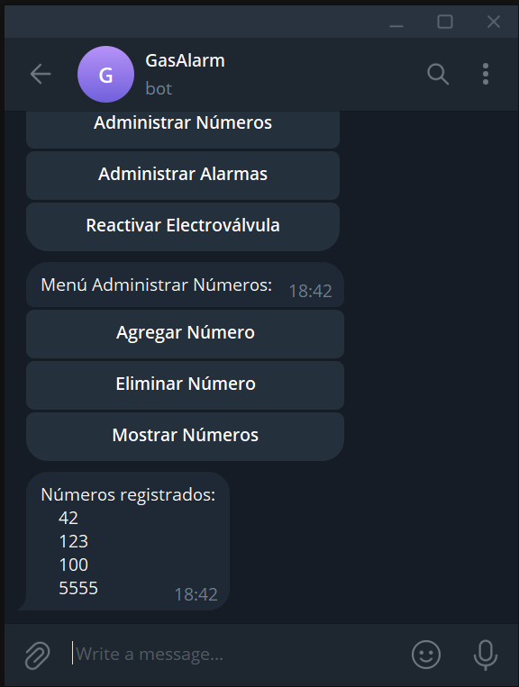
Mostrar números

Slide 32
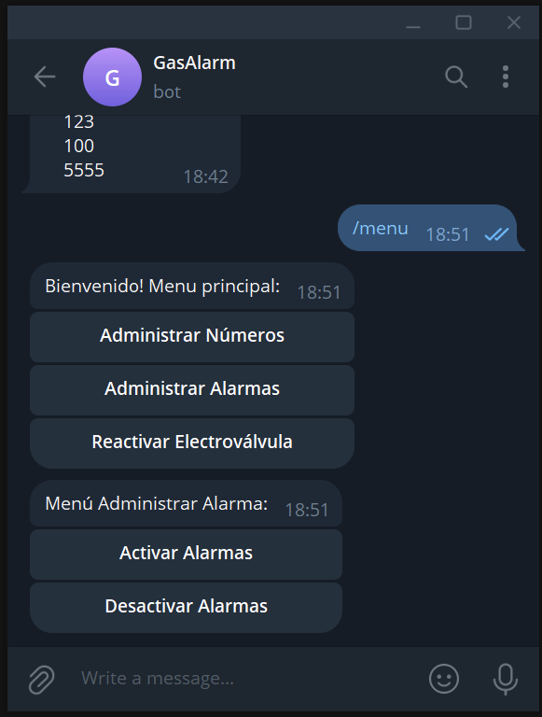
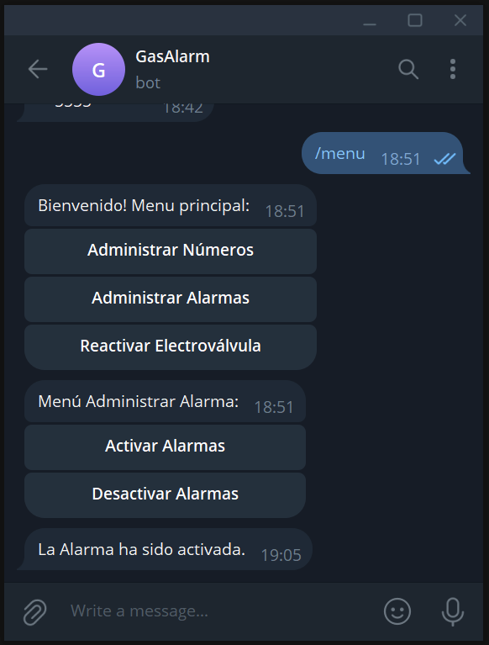
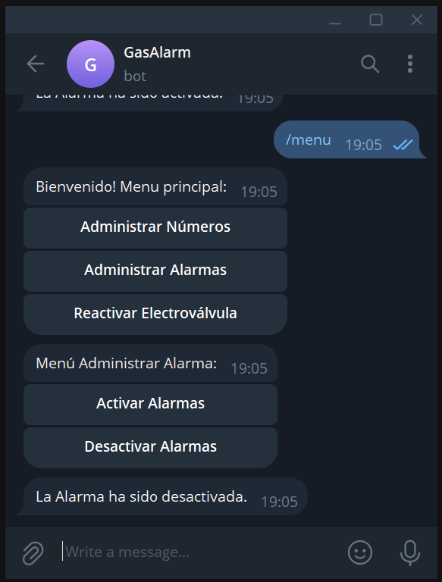
Administrar alarmas

Slide 33
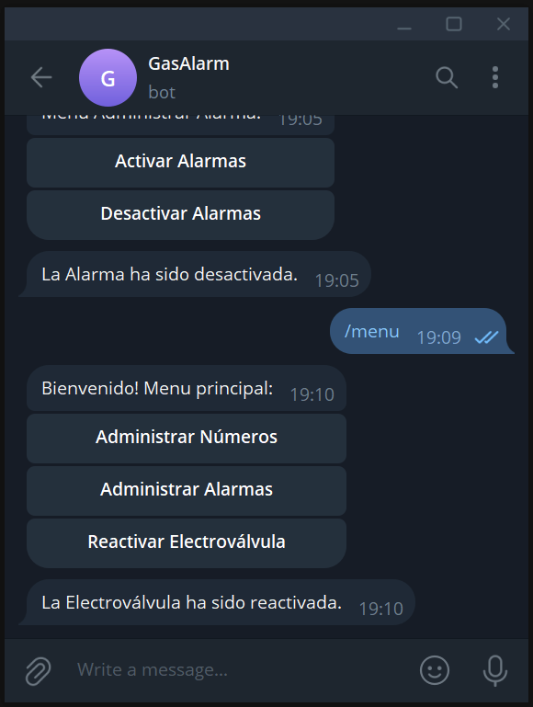
Reactivar electroválvula

Slide 34
Especificación de Requerimientos
Requerimientos funcionales:
-Alertar al usuario si se detecta una fuga mediantes las alarmas de emergencia.
-Envía una notificación al usuario informando de la detección de una fuga en el hogar.
-El usuario tiene una interfaz de usuario para gestionar
.
Requerimientos No funcionales:
-El sensor de gas detecta una fuga de gas en el medio ambiente
-Envía una notificación al usuario informando de la detección de una fuga en el hogar.
-El sistema puede gestionar números, alarmas.
-Está programado con python.
-Requiere de conexión a internet.

Slide 35
Plan de integración
El sistema de antifugas Smart Gas, posee una interfaz que se reproduce en telegram, esto permite la comunicación entre el usuario y la Raspberry Pi.
¿Cómo funciona?
Se tiene programada una interfaz gráfica en el bot de telegram con distintas opciones como administrar número, administrar alarmas y Reactivar electroválvula.

Slide 36
Modelo de implementación
En la aplicación de “El sistema de anti-fugas SmartGas” se está utilizando la IDE de Visual Studio Code, donde se programa con el lenguaje python e implementan las siguientes librerías:
python-telegram-bot.
RPi GPIO.

Slide 37
Módulos Implementados
Todos los botones disparan la función “boton_handler(...)”:

Slide 38
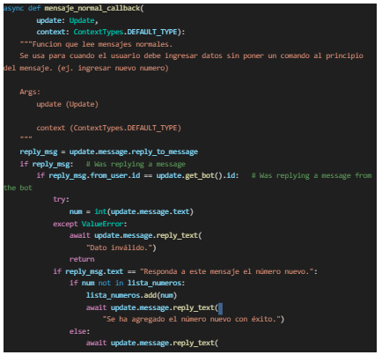
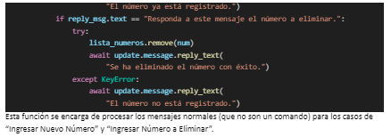
Manejador de mensajes ordinarios

Slide 39
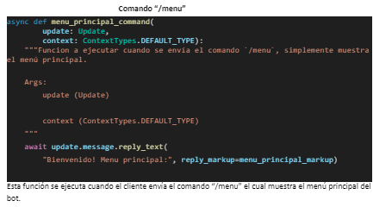

Slide 40
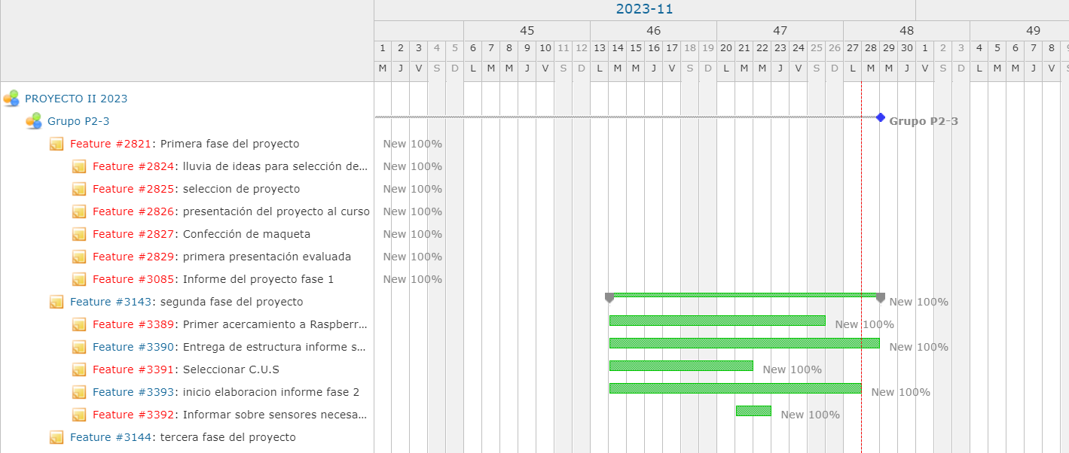
Carta Gantt

Slide 41
Herramientas y técnicas

Slide 42
Herramientas
Técnicas
Comunicación:
Discord
WhatsApp
Gmail
Redmine
Elaboración de diagramas e informes:
Google Docs
Microsoft Word
Microsoft PowerPoint
Lucidchart
Homestyler
División de tareas
Fijación de horarios de trabajo

Slide 43
Problemas, soluciones y trabajo a futuro

Slide 44
Problemas encontrados/Soluciones propuestas
PROBLEMA 1 : Confusión de librerías de telegram: Cuando se buscaba documentación sobre la librería “python-telegram-bot”, a menudo los resultados se mezclaban con otras librerías parecidas como “pyTelegramBotAPI”, “AIOGram” o “telepot”, dificultando la búsqueda.
SOLUCIÓN 1 :la solución que encontramos fue revisar la página oficial de la documentación de la librería “python-telegram-bot” para Python.

Slide 45
Trabajo a futuro
Funcionalidades en la interfaz de usuario
Configuración de sensores con raspberry pi
Sincronización de sensores con la interfaz

Slide 46
Conclusión
La implementación de un sistema anti-fugas de gas es esencial para garantizar la seguridad de las personas y los bienes en cualquier entorno donde se maneje gas.
La correcta planificación e implementación de una interfaz de usuario amigable donde pueda gestionar números telefónicos, alarmas y activar la electroválvula en conjunto con una correcta estructuración del sistema posibilita que se continúe un correcto desarrollo del sistema planteado.
- Se definieron los requerimientos funcionales para una mejor elección de casos de usos que permiten plantear los distintos escenarios del proyecto.

